Slide 1
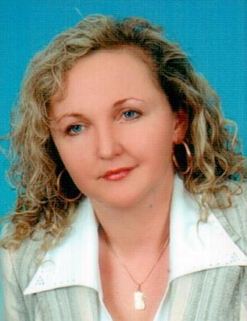
Візитна картка
Кушнірова Алла Василівна – вчитель математики
Ужгородської ЗОШ І-ІІІ ст. №8 Ужгородської міської ради Закарпатської області
Кваліфікаційна категорія – вища
Педагогічне кредо: «Вивчаючи математику, виховуєш наполегливість і завзятість у досягненні мети»
Девіз: «Предмет математики настільки серйозний, що не варто упускати жодної можливості зробити його цікавим»
Блез Паскаль

Slide 2
Майстер-клас
Активізація навчальної діяльності учнів на уроках математики
Ужгородська загальноосвітня школа І-ІІІ ступенів №8
Ужгородської міської ради
Закарпатської області
Вчителя математики Кушнірової А. В.
Ужгород - 2015

Slide 3
Мета:
визначити шляхи і методи активізації навчальної діяльності учнів при вивченні математики;
виховання учня як активно мислячої особистості.

Slide 4

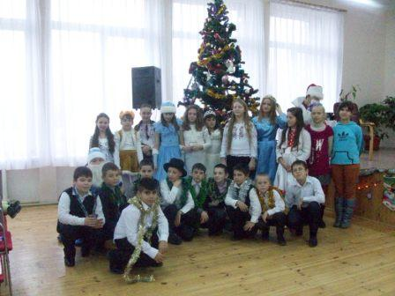

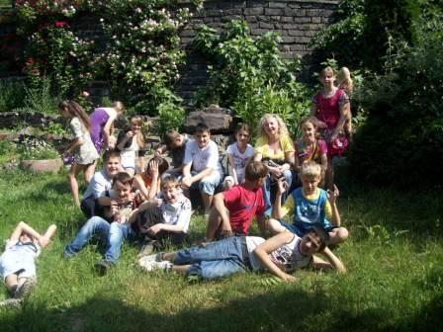
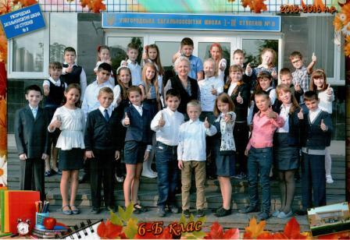
Наш девіз
Думати - колективно,
Діяти – оперативно,
Сперечатись – доказово,
Це для всіх обов’язково.

Slide 5

Налаштовування учнів
Проявіть знання прекрасні,
І усі завдання класні
Порозв’язуйте умить,
Й вищий бал ви заробіть!

Slide 6

Основні методи
Мотивація
навчання
Проблемні
ситуації
Стимуляція
учнів
Збудження
інтересу

Slide 7
Методи навчання
За джерелом одержаних знань
Вербальні методи навчання
Наочні методи навчання
Практичні методи навчання
Виконання
самостійних робіт
Виконання
практикумів
Розв’язування гарних задач

Slide 8
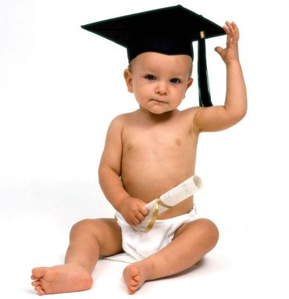
Важливі характеристики мислення
Логічність
Аналіз наявних фактів
Правильні висновки

Slide 9
Активізація
Уміння розумно шукати правильний шлях при розв’язуванні вправ
Формування просторового уявлення
Вміння відгадувати
наперед результат
Розвиток логічного
мислення
навчальної діяльності учнів на уроках математики

Slide 10

Висока результативність - велика робота по розвитку мислення та навчання учнів прийомам

Slide 11
Методи засвоєння знань
Репродуктивний(виконання завданнь, факти, закони…)
Стандартні операції (за зразком, правилом,вказівкою…)
Аналогічно-синтетичний(аналіз,робити висновки, уміння дати оцінку, конкретизувати…)
Творчий звіт(вміння виконувати нестандартні задачі…)

Slide 12
Урок контролю та оцінки, корекції
знань вмінь, навичок
Урок формування вмінь
та навичок
Урок засвоєння нового
матеріалі
Класифікація за дидактичною метою
Урок застосувань знань,
вмінь, навичок
Комбінований урок
Урок повторення,узагальнення
та систематизації

Slide 13
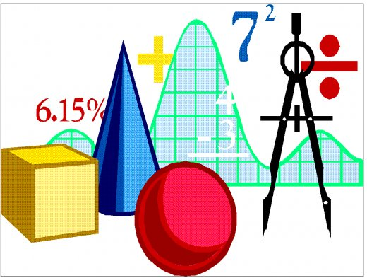
Типологія уроку
За способом
проведення:
лекція;
бесіда;
диспути;
самостійні роботи…
За станом навчальної
діяльності:
вступні уроки;
урок формування
понять;
урок повторення…

Slide 14
Види перевірок:
в усній формі
Наприклад:
Знайти корені
рівняння:
У вигляді
проблемного
питання
Наприклад:
Сума кутів
трикутника
у вигляді
кросвордів
Наприклад:
у вигляді
математичних
диктантів
Наприклад:
Коло-це…
Діаметр-це…
Радіус-це…
Хорда-це…
Діаметр дорівнює…
Найбільша хорда…
у вигляді ігор
Наприклад:
За допомогою
координат
намалювати
тваринку

Slide 15

На уроці
Позаурочний час
актуалізація
Робота з слабо встигаючими
Робота з усіма учнями
Робота з сильними учнями
(покращити успішність
невстигаючого,
заінтересувавши)
вечори, вікторини,
тижні…
гуртки, факультативи,
олімпіади…

Slide 16
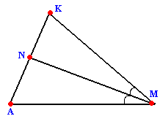
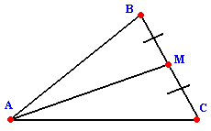
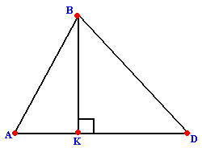
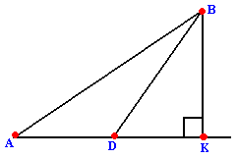
Означення елементів трикутника
Медіаною трикутника називається…
Бісектрисою трикутника називається…
Висотою трикутника, опущеною з даної вершини, називається…
Вкажіть малюнки, на яких зображено відповідний елемент трикутника
Геометрія. Трикутники. 7 клас
1
3
2
4
Трикутники називаються рівними, якщо…

Slide 17
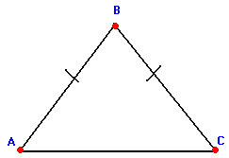
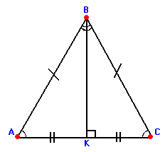
Рівнобедрений трикутник
Рівнобедреним трикутником називається…
Властивості рівнобедреного трикутника
1. У рівнобедреного трикутника дві сторони ...
2. У рівнобедреного трикутника кути при основі …
3. У рівнобедреного трикутника медіана, проведена до
основи, є ...
У рівнобедреному трикутнику висота, медіана і бісектриса, проведені до основи, ….

Slide 18
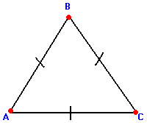
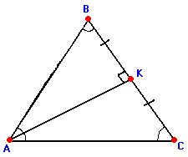
Рівносторонній трикутник
Трикутник називається рівностороннім (правильним), якщо…
Властивості рівностороннього трикутника
1. У рівносторонньому трикутнику всі кути ...
2. Будь-яка медіана рівностороннього трикутника
є…

Slide 19
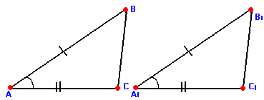
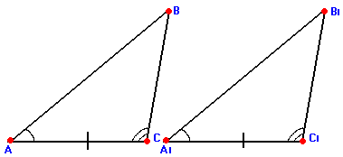
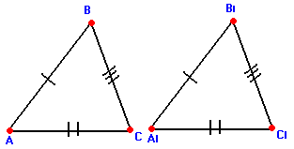
Ознаки рівності трикутників
І ознака
(за двома сторонами
і кутом між ними)
ІІ ознака
(за стороною і
двома прилеглими
кутами)
ІІІ ознака
(за трьома
сторонами )
ІV ознака
(за двома сторонами
і кутом не між
ними )
ДОВЕДІТЬ

Slide 20
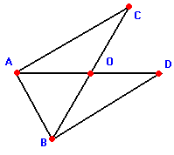
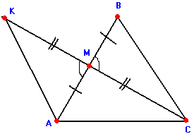
Тренувальні вправи
ΔАВС = ΔВАD. Їх сторони АD і ВС перетинаються в точці О, яка є їх
серединою. Довести, що трикутник АОС
дорівнює трикутнику ВОD.(Довести двома
способами)
2.У ΔАВС точка М - середина сторони АВ. Від точки М на промені СМ
відкладений відрізок МК = СМ. Знайти ВС,
якщо АК = 7,2см.

Slide 21
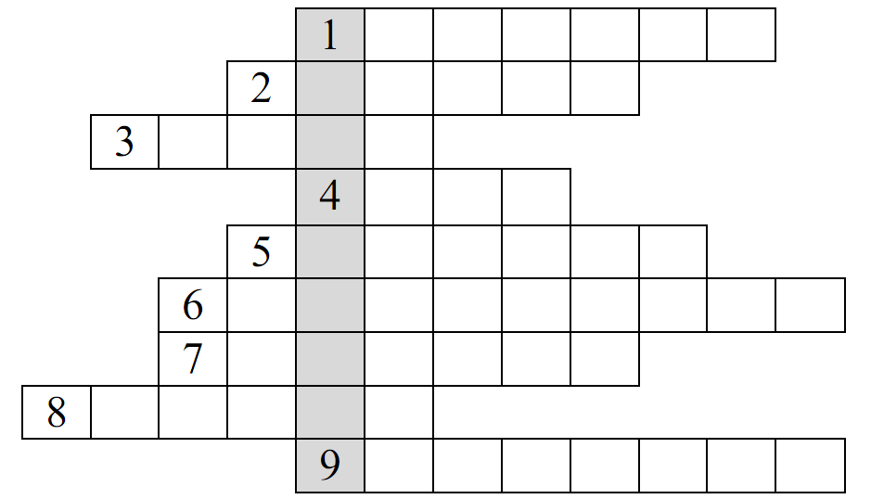
Учні розв’язують кросворд, в якому з’являється тема уроку - «ТРИКУТНИК».
Питання до кросворду:
1. В геометрії її доводять.
2. Одиниця вимірювання кутів.
3. Кут, міра якого більша за 90º , але менша ніж 180º.
4. Вони є і в квадраті , і в кімнаті.
5. Сума їх дорівнює 180º та вони мають спільну сторону.
6. В сьомому вона - алгебра та геометрія, у першому -…?
7. За її допомогою будують відрізки.
8. Кут мірою 90º.
9. Він допомагає побудувати прямий кут.

Slide 22
Розважально-пізнавальна хвилинка
( вірш про види трикутників ).
Я трикутником зовуся ,
Трьома кутами я горжуся.
Коли вони гострі,
тоді я – гострокутний,
Коли один з них тупий ,
тоді я – тупокутний.
Коли один прямий я маю,
то прямокутним величаюсь.

Slide 23
Засвоєння нового матеріалу.
Робота в групах
Клас поділений на групи за рівнями навчальних досягнень. На розв’я зання задачі виділяється 4-5 хвилин. Після цього лідери груп захищають свою думку стосовно рішення обраної задачі.
А середн. рівень | Б достатн. рівень | В високий рівень
В ∆ АВС АВ=ВС=АС= 5 см. Знайти периметр даного трикутника та формулу для обчислення периметра. Визначити вид даного трикутника. | Одна сторона трикутника в 3 рази більша за другу, а третя дорівнює 10 см. Периметр трикутника 54 см. Знайти невідомі сторони трикутника. Визначити вид трикутника. Назвати кути даного трикутника кількома способами. | Периметр трикутника дорівнює 50 см. Його сторони відносяться як 3:4:3. Знайти сторони трикутника. Визначити вид трикутника. Назвати даний трикутник шістьма різними способами.

Slide 24
Розумово – тренувальні вправи
Учням пропонується декілька АНАГРАМ, які вони повинні відгадати:
ОСТОНАР
ИТКУ
НИККУТТРИ
МЕТРРИПЕ
ДРЕБЕРІВНОНИЙ
РІЯМЕГЕОТ

Slide 25
Підсумок уроку
Т е с т о в а р о б о т а
1. Кут, міра якого менша 90º, називається:
а) розгорнутий; | б) гострий; | в) тупий | г) прямий.
2. Оберіть правильне твердження :
а) периметр трикутника – це сума мір його кутів ; | б) щоб знайти сторону рівностороннього трикутника, треба його периметр помножити на три; | в) периметр трикутника – це сума довжин його сторін ; | г) трикутник має два кута і три сторони.
3. Трикутник, у якого дві сторони рівні , називається:
а) рівнобедрений; | б) різносторонній; | в) рівносторонній; | г) прямокутний.
4. Периметр рівностороннього трикутника 12 см. Його сторона дорівнює:
а) 36 см; | б) 6 см; | в) 3 см ; | г) 4 см.
5. Периметр рівнобедреного трикутника дорівнює 42 см, його основа дорівнює 22 см. Знайдіть бічну сторону
а) 24 см; | б) 20 см; | в) 64 см ; | г) 10 см.
6. В ∆ АВС АВ:ВС:АС = 3:5:7. Знайдіть периметр ∆ АВС, якщо ВС = 20 см.
а) 60 см; | б) 30 см; | в) 35 см ; | г) 300 см.

Slide 26
Творче завдання:
Як за допомогою лінійки побудувати кут, рівний даному ?

Slide 27
Гра «Знайди помилку»
У задачі допущені помилки:
х+7х-(х+3)=32
10х=35
Учні повинні знайти помилки, виправити їх.

Slide 28

Дякую за увагу!

